Slide 1
Clase 6
Cálculo de unidades de Vivienda
1

Slide 2
Cálculo de unidades de Vivienda
El código proporciona dos métodos para calcular los conductores de servicio y alimentador de una unidad de vivienda individual:
Cálculos opcionales del NEC parte III
Cálculos estándar del NEC parte IV
2

Slide 3
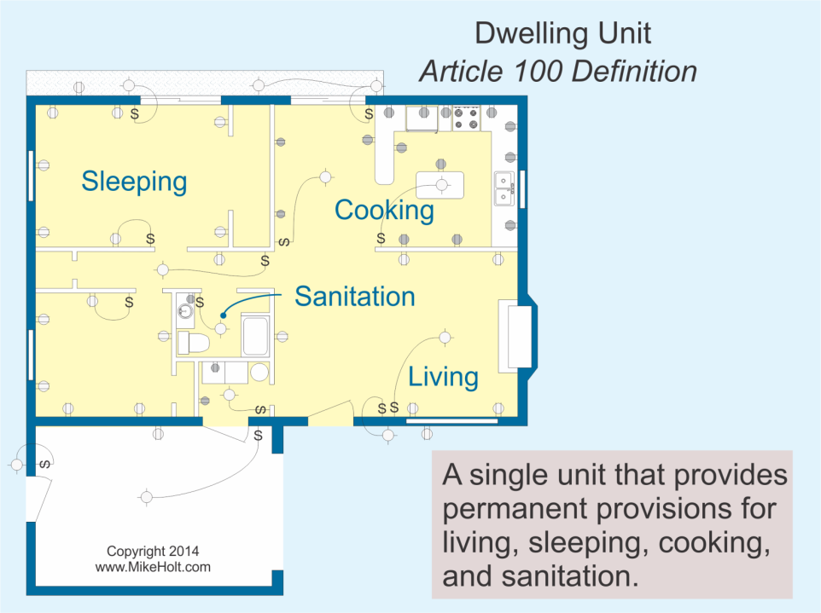

Slide 4
Parte A — Cálculos de carga usando el método estándar

Slide 5
Demanda de carga de alumbrado general/receptáculo [tabla 220.42]
Puesto que la iluminación general y receptáculos, los circuitos de pequeños electrodomésticos y lavadero no se cargan al mismo tiempo, un factor de demanda de la tabla 220.42 se permite aplicar a la carga total conectada [220.52].

Slide 6
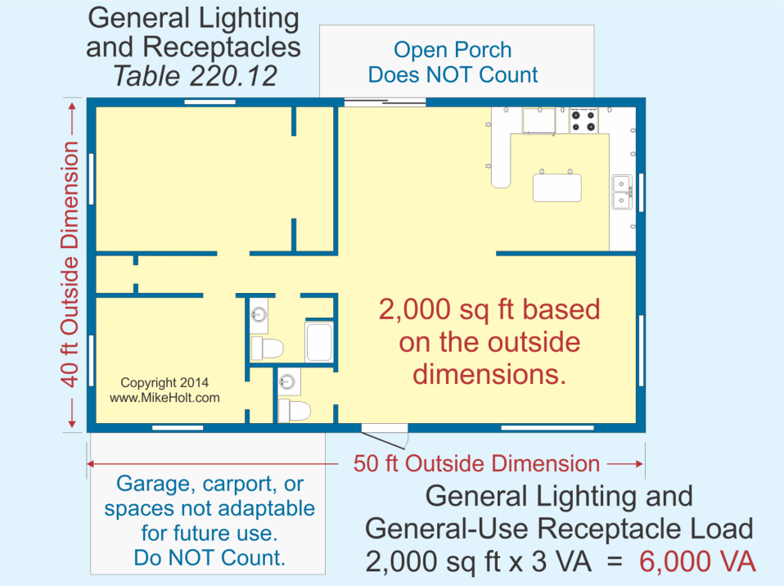

Slide 7
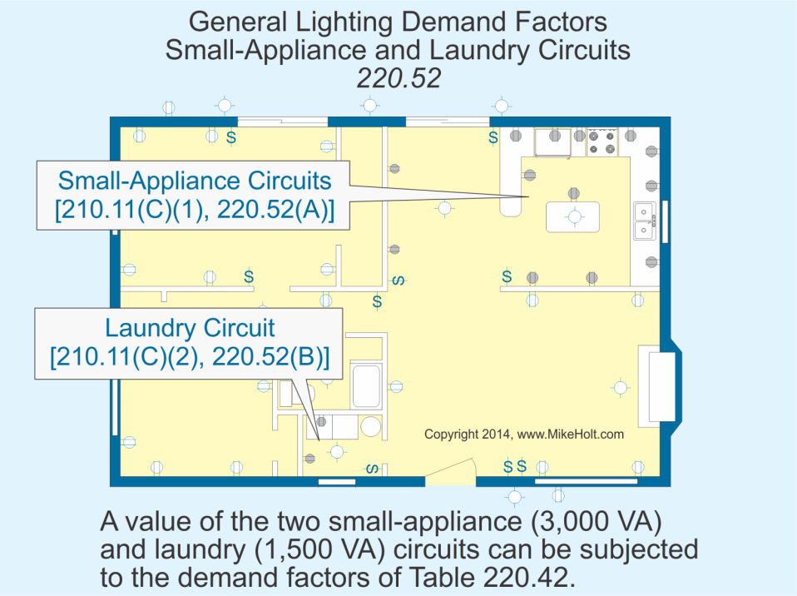

Slide 8
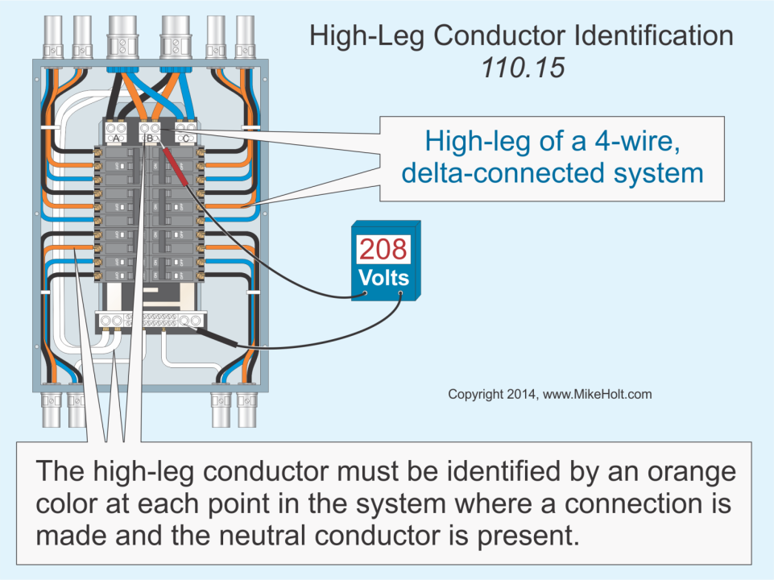

Slide 9
Demanda de carga para Iluminación General [Table 220.42]
Los factores de demanda contenidos en la tabla 220.42 aplican para la iluminación general y receptáculos de uso general, circuitos de pequeño electrodoméstico y el circuito de lavandería [220.52].

Slide 10
Demanda de carga para Iluminación General [Table 220.42] Ejemplo 1
10
¿Cuál es la demanda de carga de la iluminación general de una unidad de vivienda de 2.000 pies cuadrados?

Slide 11
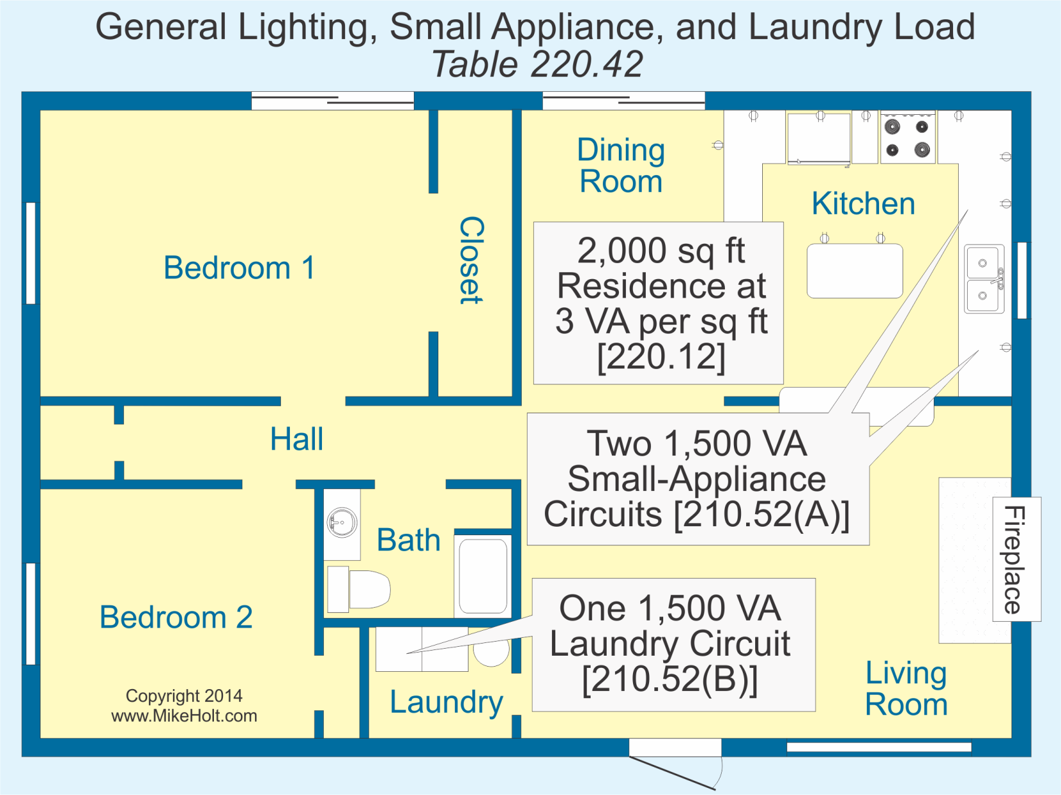

Slide 12
Demanda de carga para Iluminación General [Table 220.42] Ejemplo 1
  2,000 sq ft x 3 VA 6,000 VA
  Small-Appliance Circuits 3,000 VA
  Laundry Circuit 1,500 VA
  Total Connected Load 10,500 VA

Slide 13
Demanda de carga para Iluminación General [Table 220.42] Ejemplo 1
  10,500 VA Total Connected Load
  3,000 VA at 100% 3,000 VA
  7,500 VA at 35% 2,625 VA
  Demand Load 5,625 VA

Slide 14
Demanda de carga para Iluminación General [Table 220.42] Ejemplo 2
14
¿Cuál es la demanda de carga de la iluminación general de una unidad de vivienda de 4,000 pies cuadrados?

Slide 15
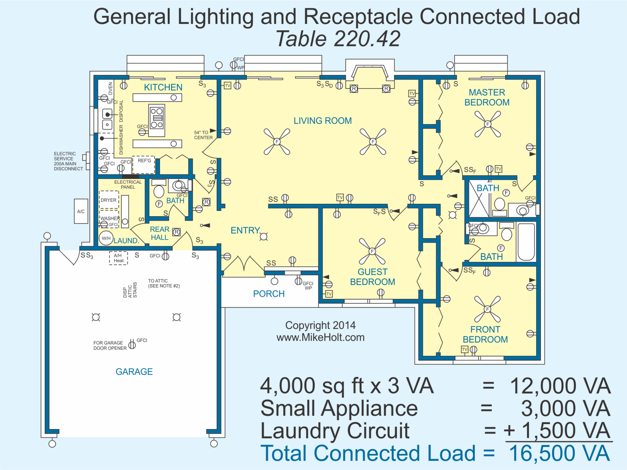

Slide 16
Demanda de carga para Iluminación General [Table 220.42] Ejemplo 2
  16,500 VA Total Connected Load
  3,000 VA at 100% 3,000 VA
  13,500 VA at 35% 4,725 VA
  Demand Load 7,725 VA

Slide 17
Demanda de carga de Electrodomésticos [220.53]
Un factor de demanda del 75 % se puede aplicar a la carga total conectada de cuatro o más aparatos.

Slide 18
Demanda de carga de Electrodomésticos [220.53]
El factor de demanda del 75% no se aplica a:
  Equipos de Aire Acondicionado [220.50]
  Equipos de calefacción de ambientes [220.51]
  Secadoras de ropa [220.54]
  Electrodomésticos de cocina [220.55]

Slide 19
Demanda de carga de Electrodomésticos [220.53] Ejemplo1
Cuál es la demanda de carga para un lavavajillas de 1.200VA, un triturador de desperdicios de 900VA y un calentador de agua de 4.500 W.

Slide 20
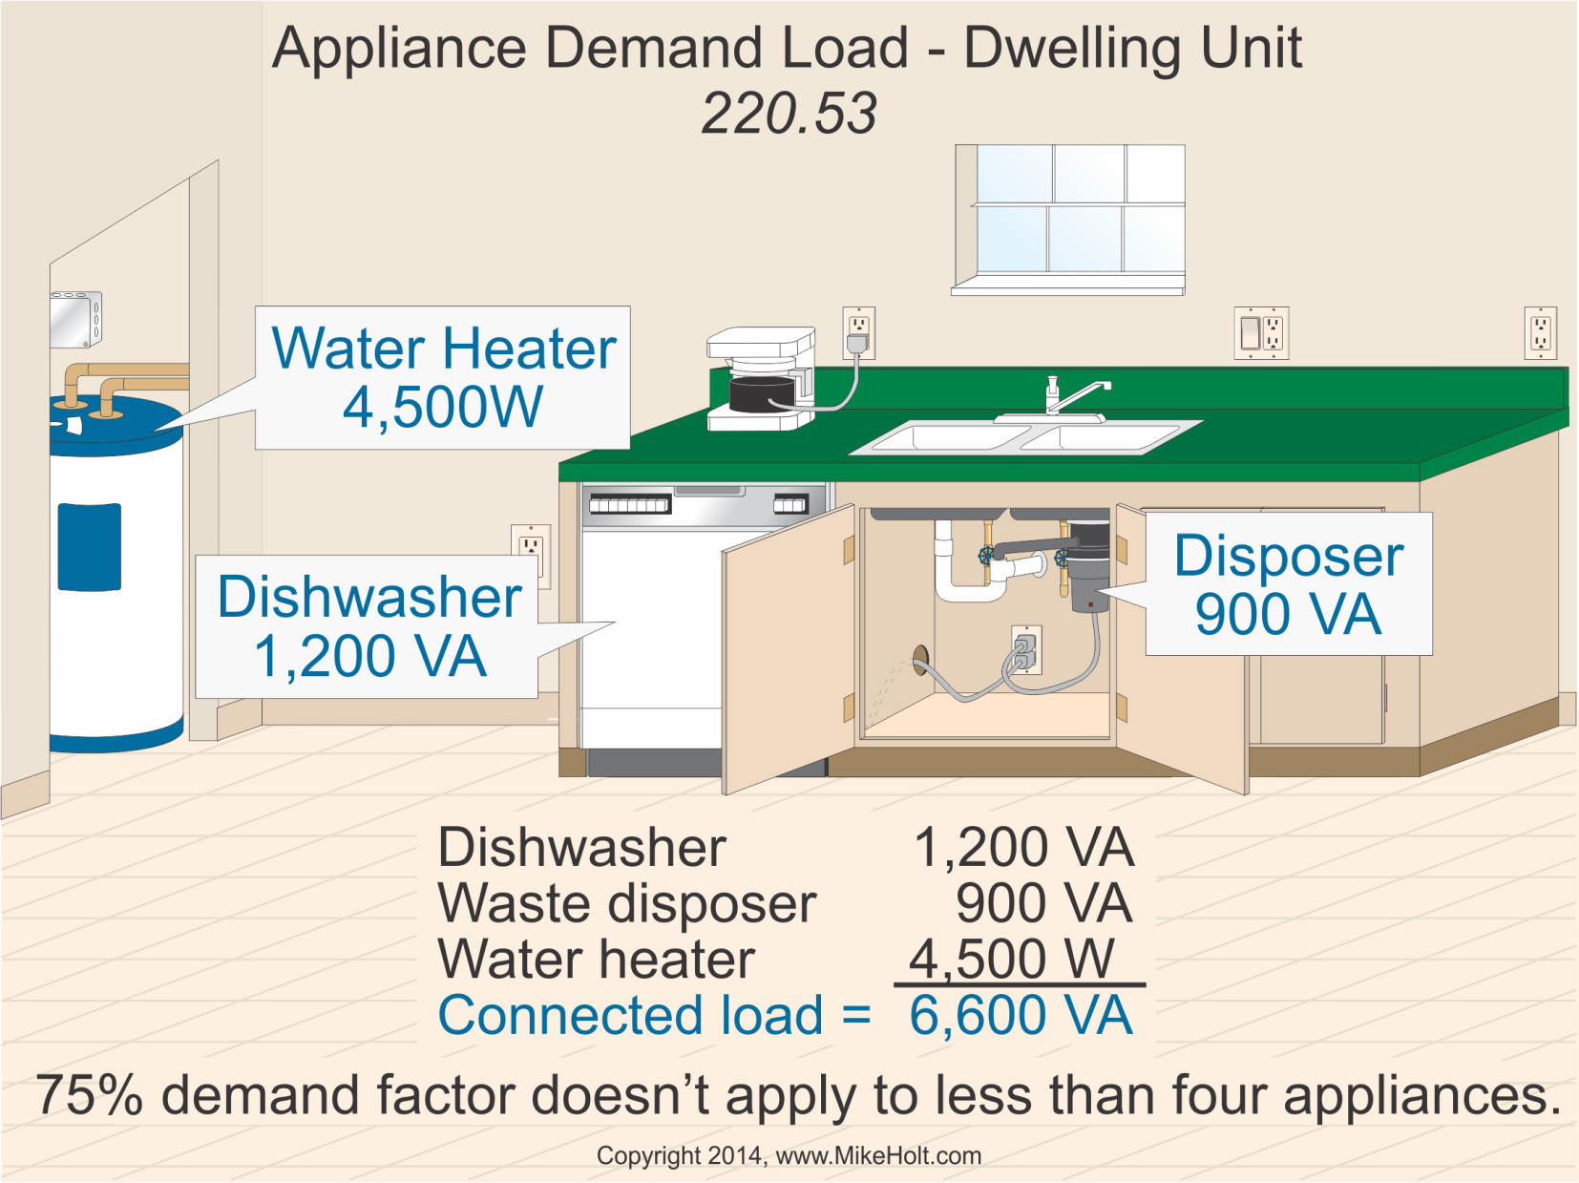

Slide 21
Demanda de Carga en electrodomésticos
Ejemplo 2 [220.53]
¿Cuál es la demanda de carga para un lavavajillas de 1.200 VA, una trituradora de 900 VA, un compactador de basura de 1.100 y un calentador de agua de 4.500 W?

Slide 22
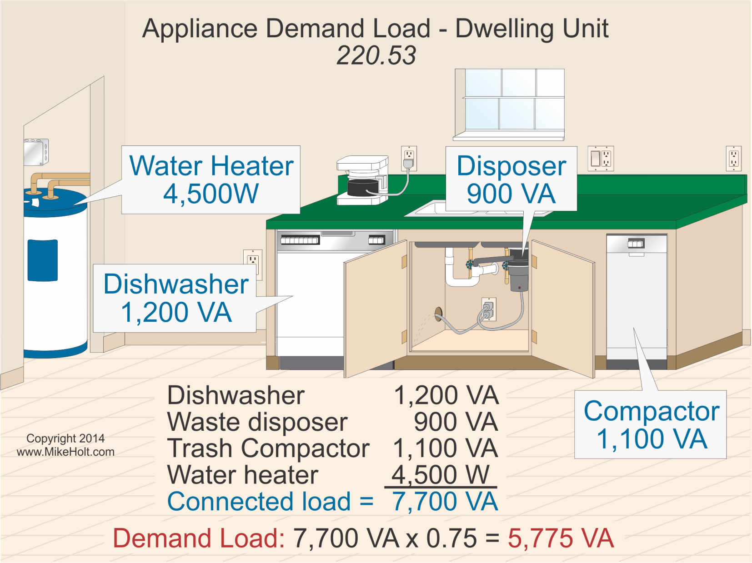

Slide 23
Demanda de Carga de secadora [220.54]
No se permite que la demanda de carga de una secadora sea inferior a 5 kW y se debe usar la clasificación de la placa de identificación si se ajusta a más de 5 kW. El factor de demanda se debe aplicar cumpliendo con la Tabla 220.54.

Slide 24
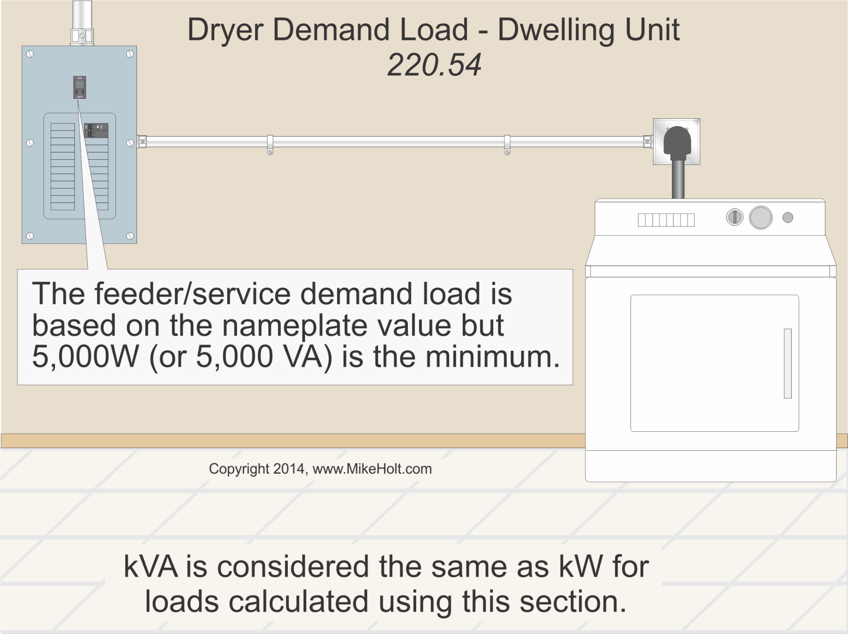

Slide 25
Demanda de carga para secadora
Ejemplo 1 [220.54]
¿Cuál es la demanda de carga para una secadora de 4 kW?

Slide 26
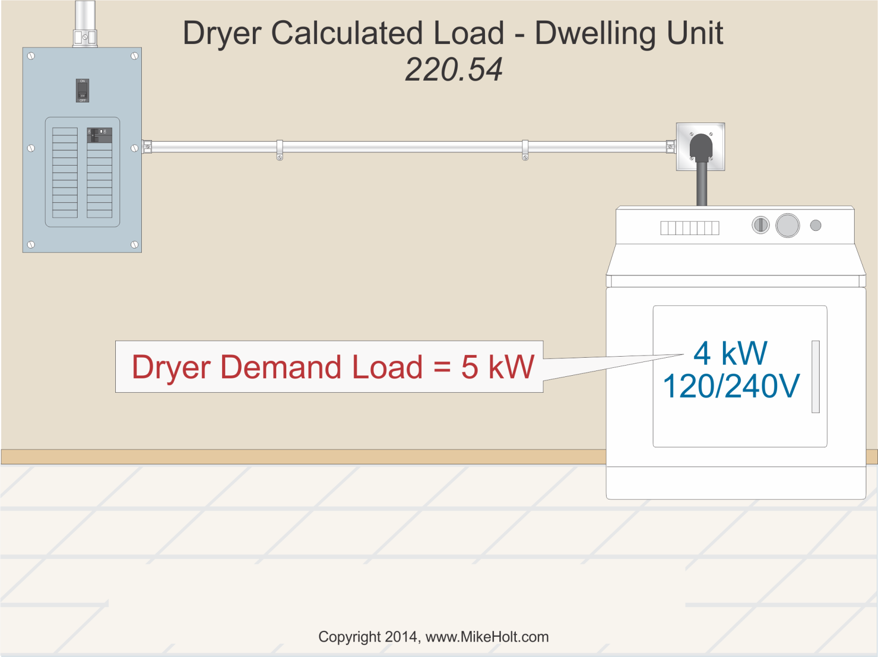

Slide 27
Demanda de carga para secadora
Ejemplo 2 [220.54]
¿Cuál es la demanda de carga para una secadora de 5,5 kW?
Respuesta: 5.5 kW

Slide 28
Demanda de Carga de equipos de cocina [220.55]
Los equipos de cocción domésticos de más de 1,75 kW pueden tener la carga determinada por el Cuadro 220.55 y notas.

Slide 29
Demanda de Carga de equipos de cocina [220.55]
Mas de 1¾kW, pero menos de 3½ kW, Columna A
3½ – 8¾ kW, Columna B
Sobre 8¾ – 12 kW, Columna C
Sobre 12 kW, ver Nota 1 a La Tabla 220.55

Slide 30
Demanda de carga de los hornos montados en pared 220.55 Note 3 Example
¿Cuál es la carga calculada para dos hornos montados en la pared de 3 kW?

Slide 31
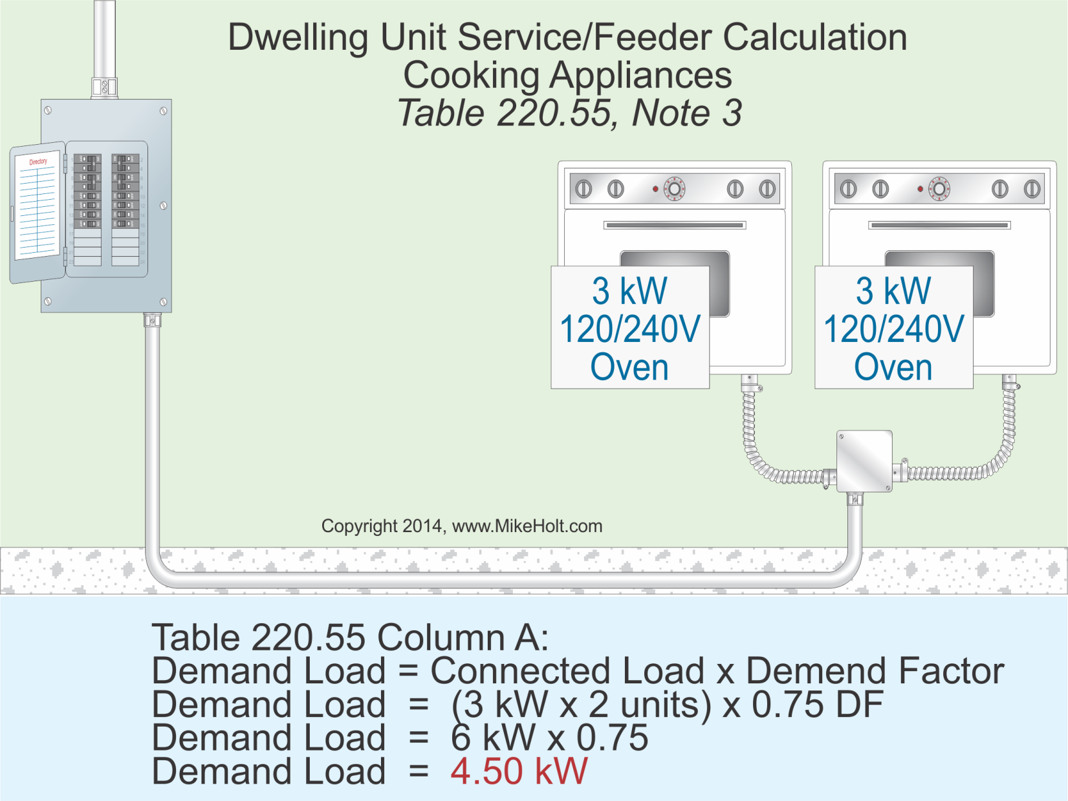

Slide 32
Demanda de Carga de una cocina montada en el tope 220.55 Note 3 Ejemplo
¿Cuál es la demanda de carga para
una unidad de cocción de 6 kW montada en el tope?

Slide 33
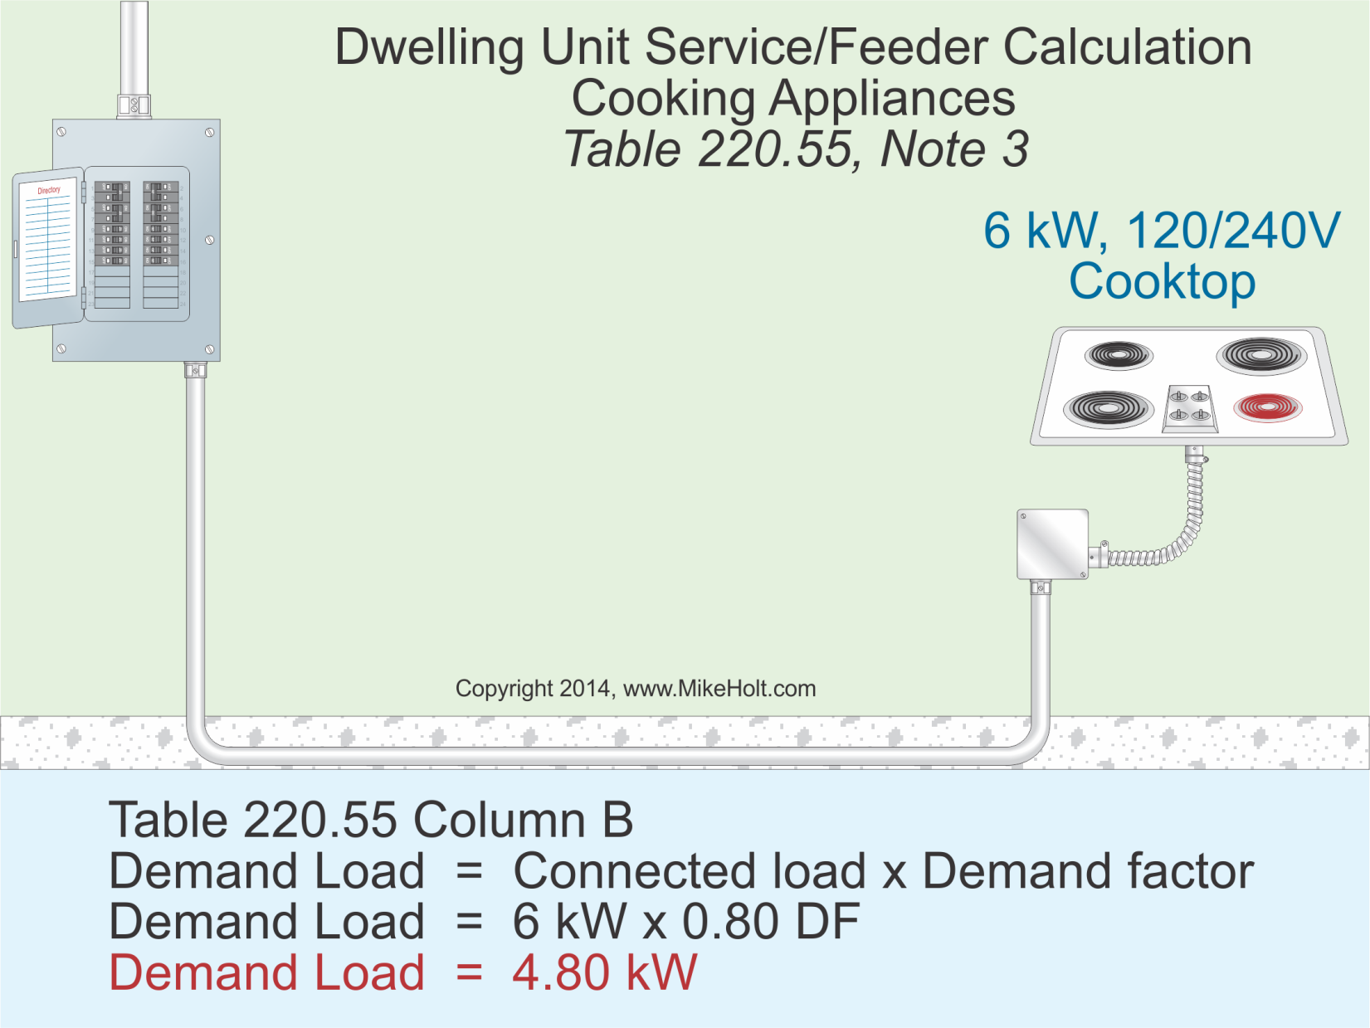

Slide 34
Demanda de Carga de una cocina montada en el tope Tabla 220.55, Nota 3 Ejemplo
¿Cuál es la demanda de carga para una cocina de 6 kW montada en el tope y dos hornos montados en la pared de 3 kW?

Slide 35
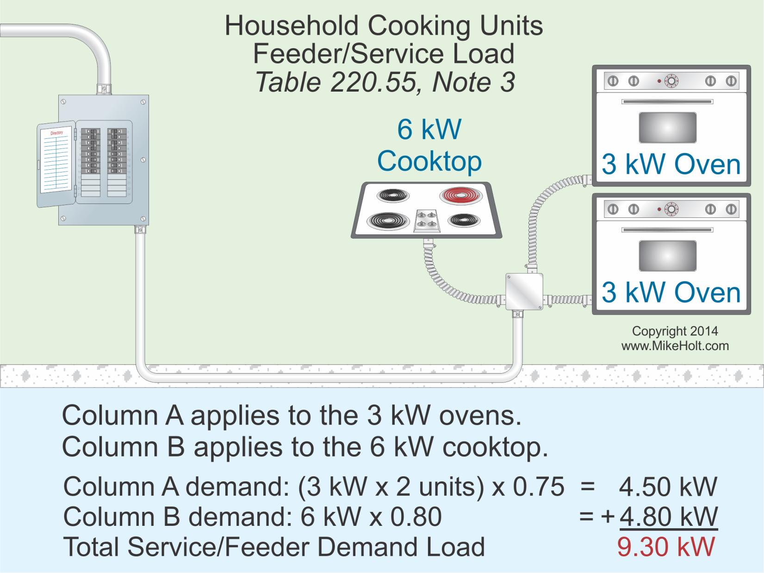

Slide 36
Equipos de cocina Demanda de Carga Tabla 220.55 Columna C, Ejemplo
¿Cuál es la demanda de carga para un range de 12 kW?

Slide 37
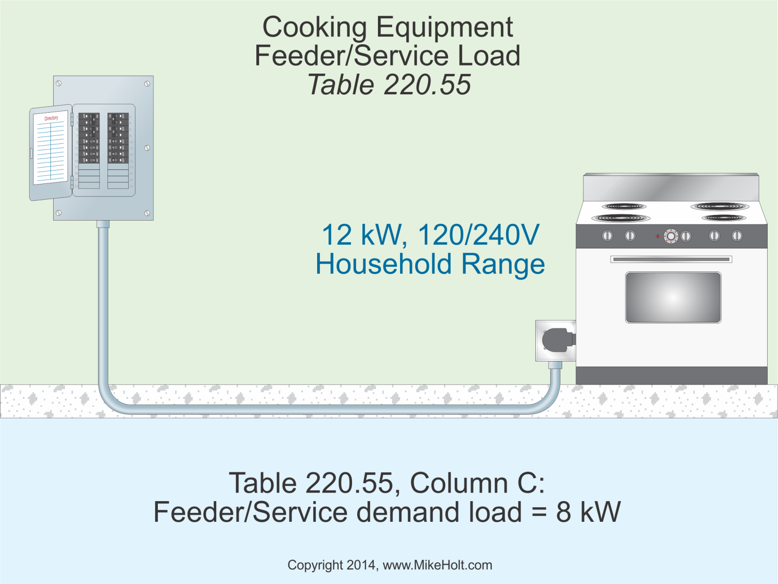

Slide 38
Equipo de cocina sobre 12 kW demanda de carga Tabla 220.55 Note 1
Para ranges de más de 12 kW, la demanda máxima en la columna C se incrementa un 5 por ciento por cada kW o fracción mayor superior a 12 kW.

Slide 39
Range Sobre 12 kW
Tabla 220.55 Nota 1
Sobre 12 kW Multiplicador
0.50 – 1.49 kW over – 105%
1.50 – 2.49 kW over – 110%
2.50 – 3.49 kW over – 115%
3.50 – 4.49 kW over – 120%

Slide 40
Range Sobre 12 kW Demanda de Carga Tabla 220.55 Nota 1 Ejemplo
¿Cuál es la demanda de carga para un range de 13,60 kW?

Slide 41
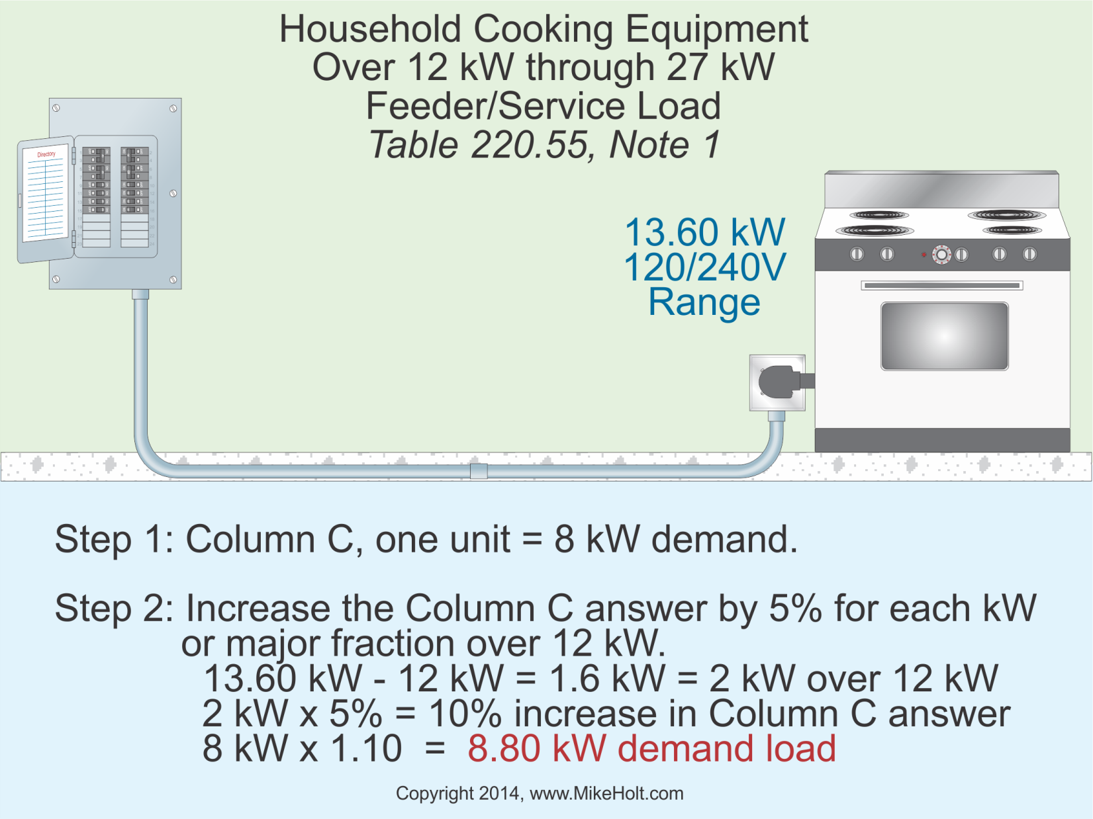

Slide 42
9.5 Aire acondicionado frente al calentador Demanda de Carga [220.50 Y 220.51]
Utilice el mayor [220.60]:
Aire acondicionado [220.50]
Calefacción [220.51]

Slide 43
Aire acondicionado frente al calentador Demanda de Carga Ejemplo 1
¿Cuál es la demanda de carga de aire acondicionado (compresor de 16,7 A y un ventilador de 1,2 A, 240 V), en comparación con el calentador de 8 kW?

Slide 44
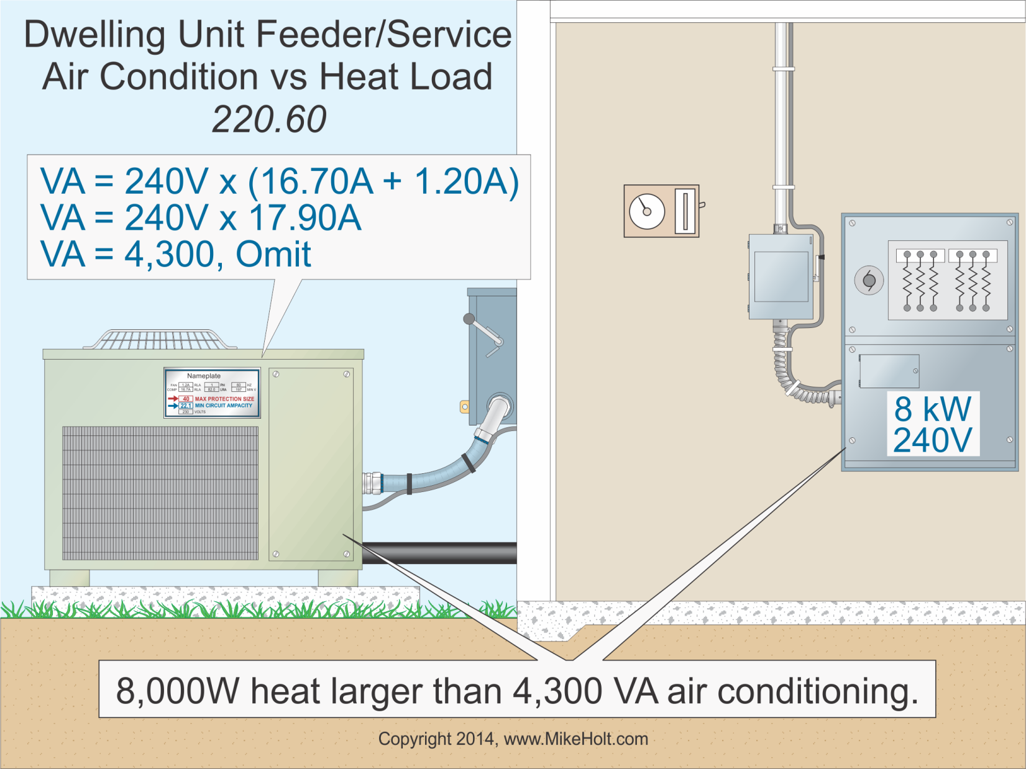

Slide 45
Aire acondicionado Versus Calentador
Demanda de Carga Example 2
¿Cuál es el Demanda de Carga para un aire acondicionado (compresor de 23,1 A y ventilador de 1,3 A,240V), en comparación con el calentador de 8 kW?

Slide 46
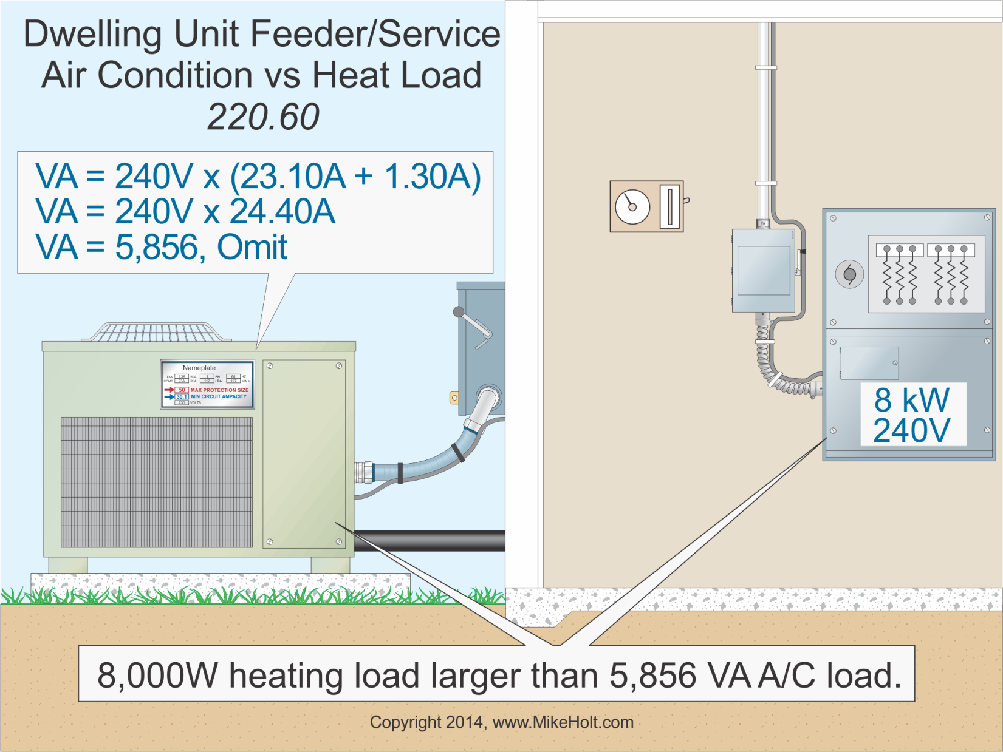

Slide 47
9.6 Dimensionamiento del conductor de servicio
Para viviendas unifamiliares y unidades de vivienda individuales, los conductores de servicio y de alimentación suministrados por una sola fase, el sistema 120/240V puede ajustarse al 83% de la clasificación del dispositivo de protección contra sobrecorriente de servicio.

Slide 48
Tamaño del conductor de servicio
Ejemplo 1
¿Qué tamaño se requieren los conductores de servicio si la carga calculada para una unidad de vivienda es igual a 198A, con una desconexión de servicio 200A?

Slide 49
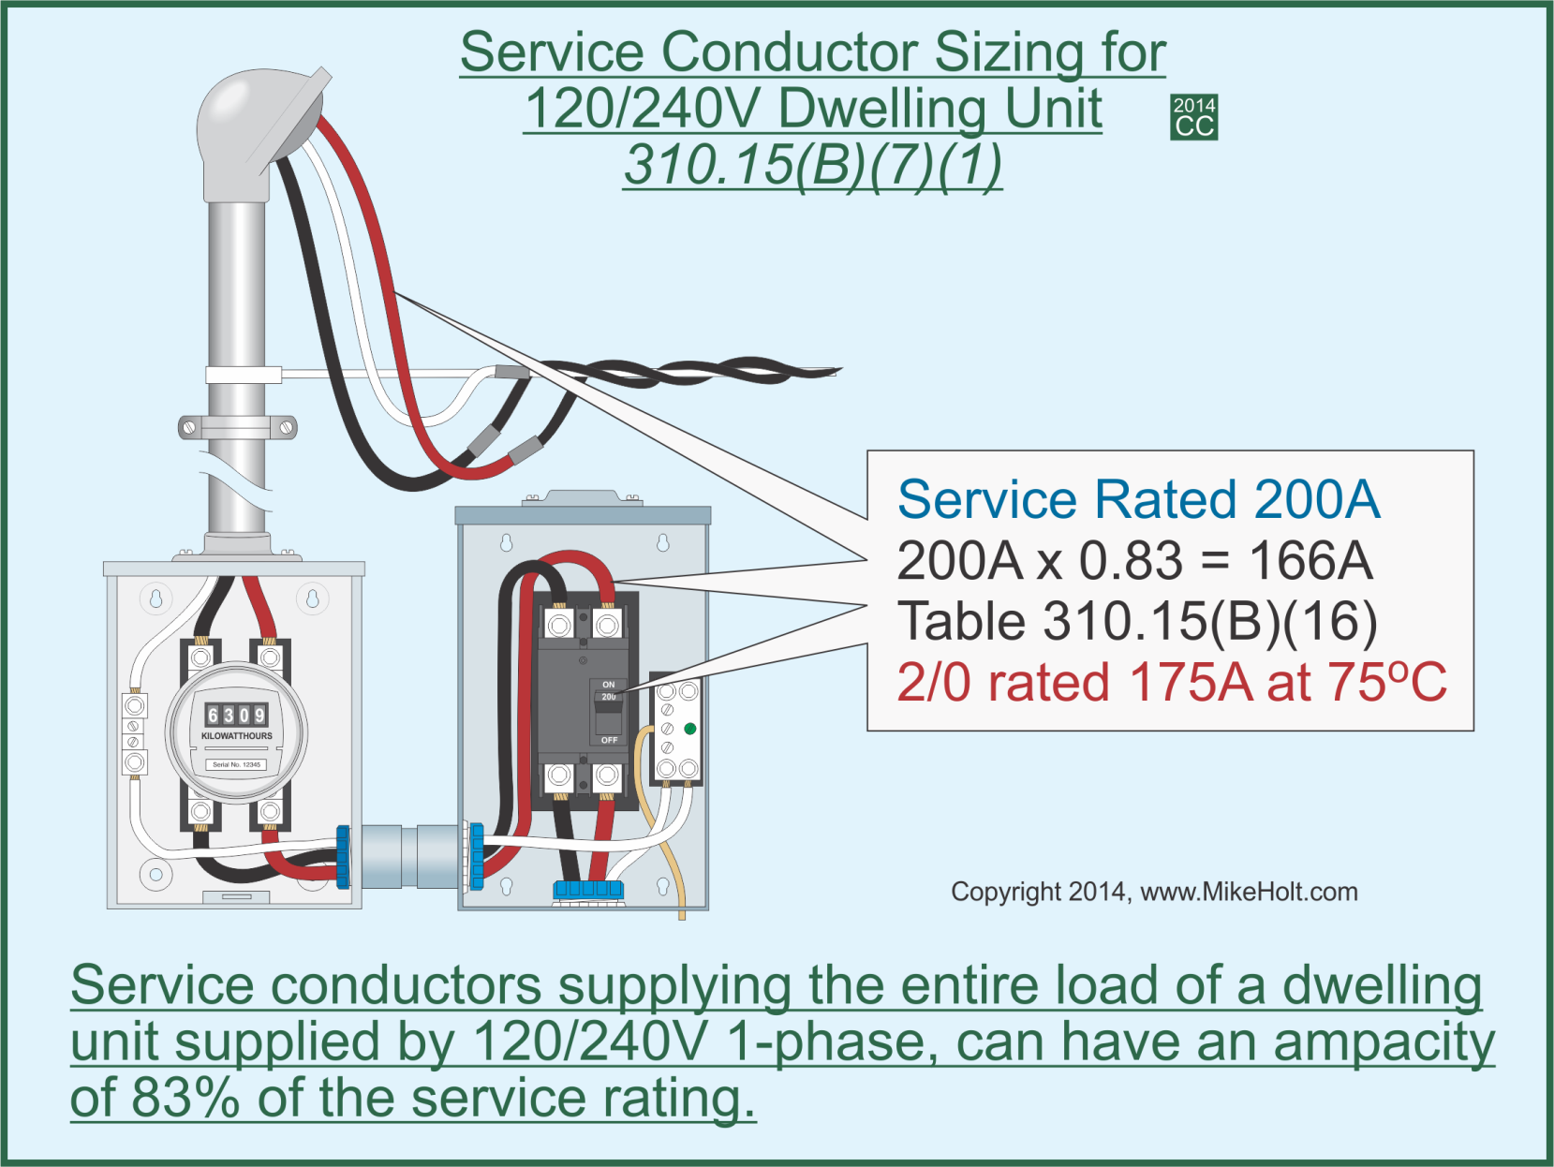

Slide 50
Viviendas de dos o multifamiliares [310.15(B)(7)]
El multiplicador del 83% no se puede aplicar a los conductores de servicio para edificios de dos o varias familias.

Slide 51
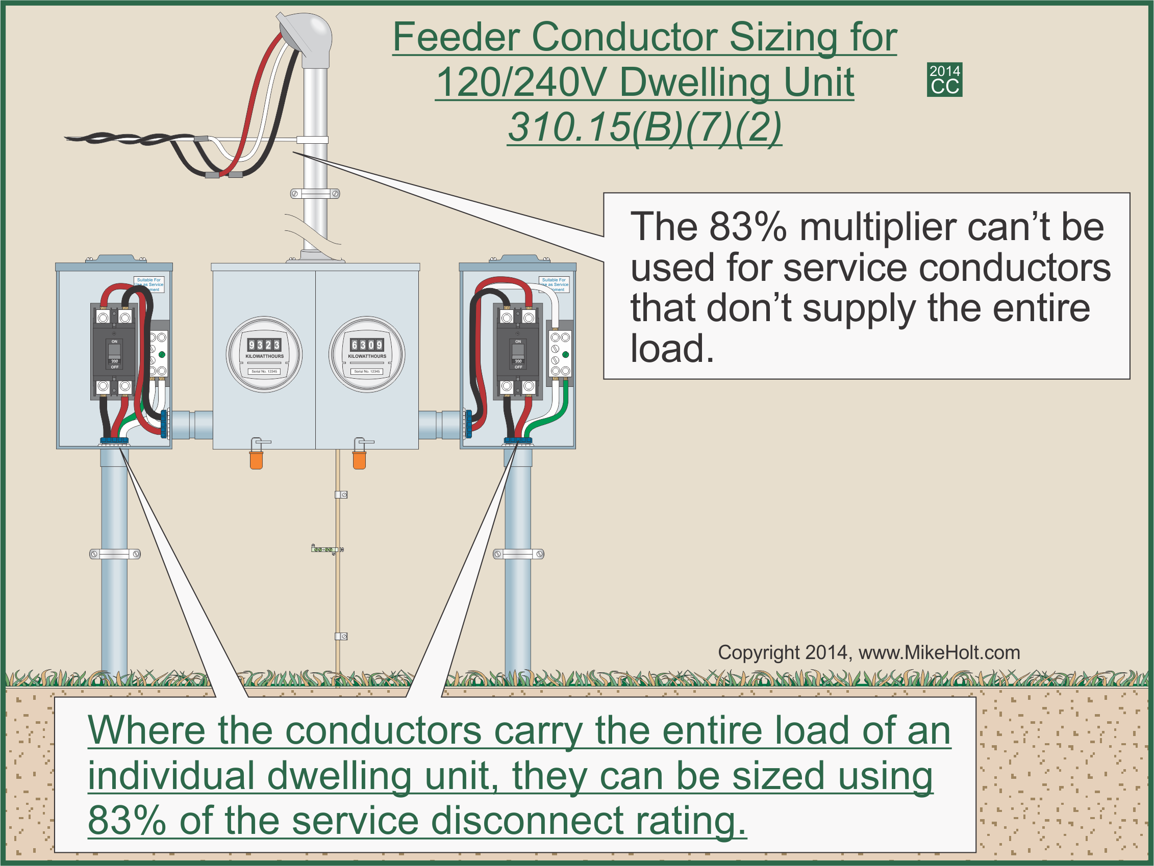

Slide 52
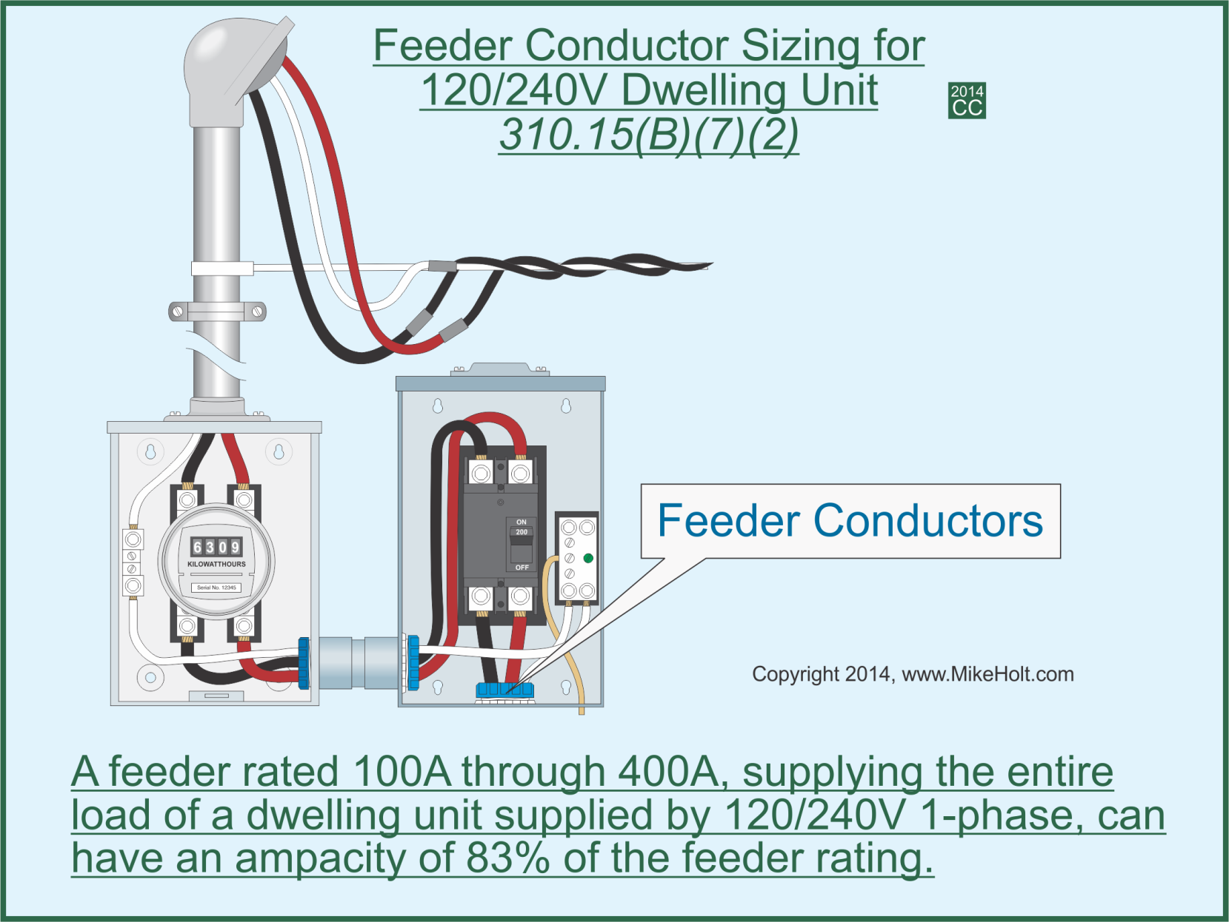

Slide 53
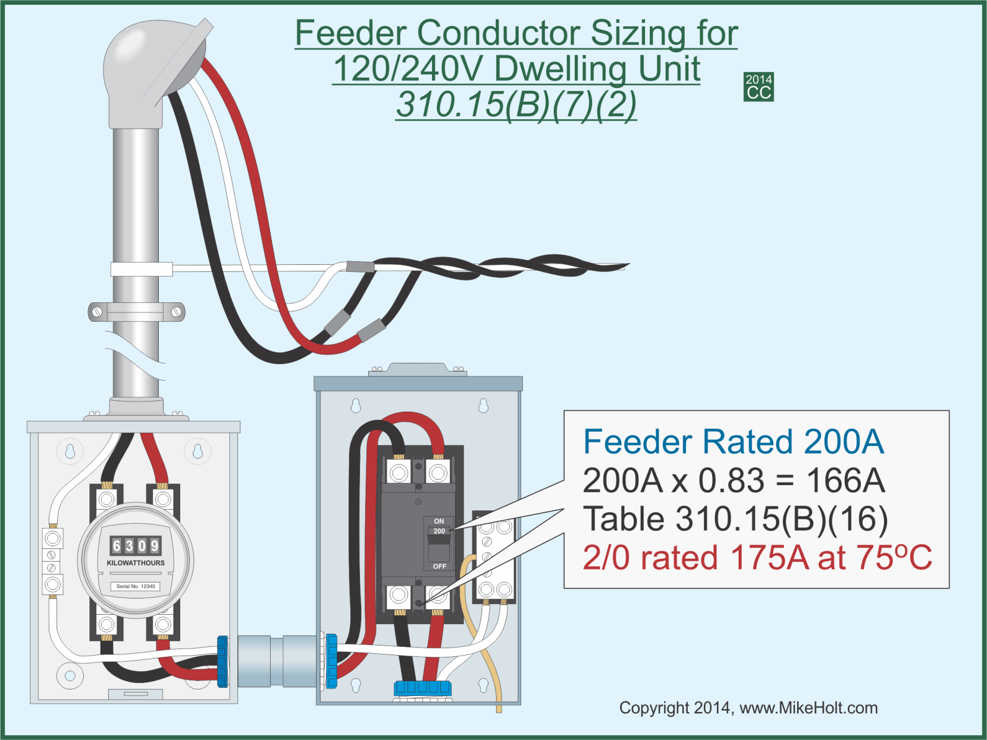

Slide 54
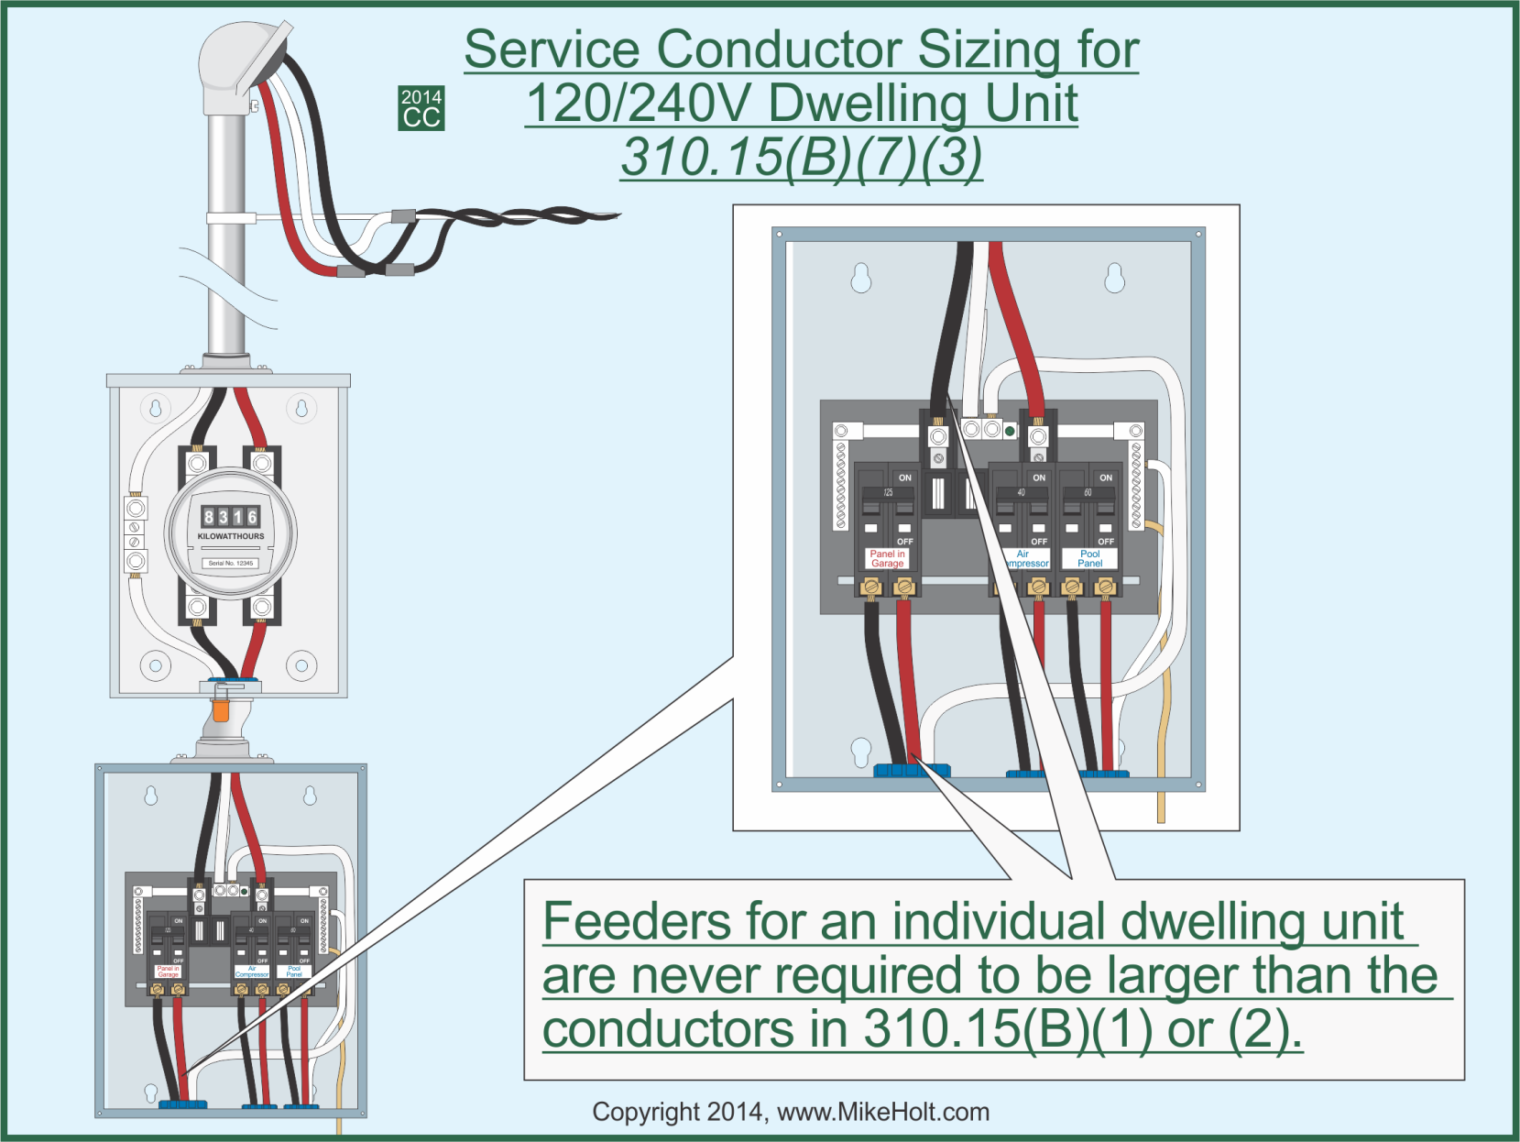

Slide 55
Alimentadores monofásicos del servicio trifásico [310.15(B)(7)]
El multiplicador del 83% no se puede aplicar a alimentadores de 3 hilos conectados a un sistema trifásico de 120/208V.

Slide 56
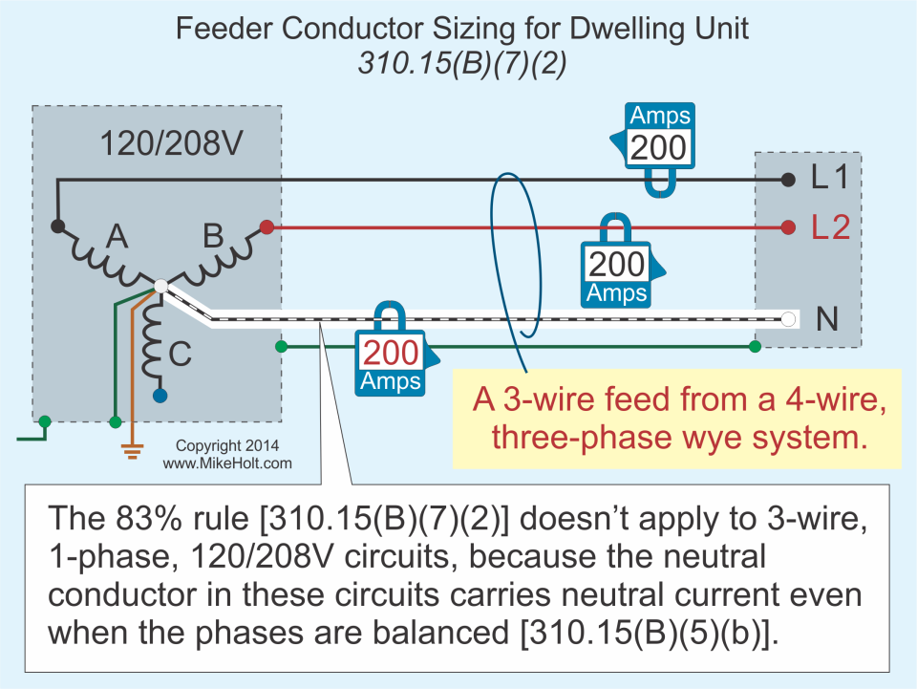

Slide 57
9.7 Ejemplos de cálculo de carga de método estándar

Slide 58
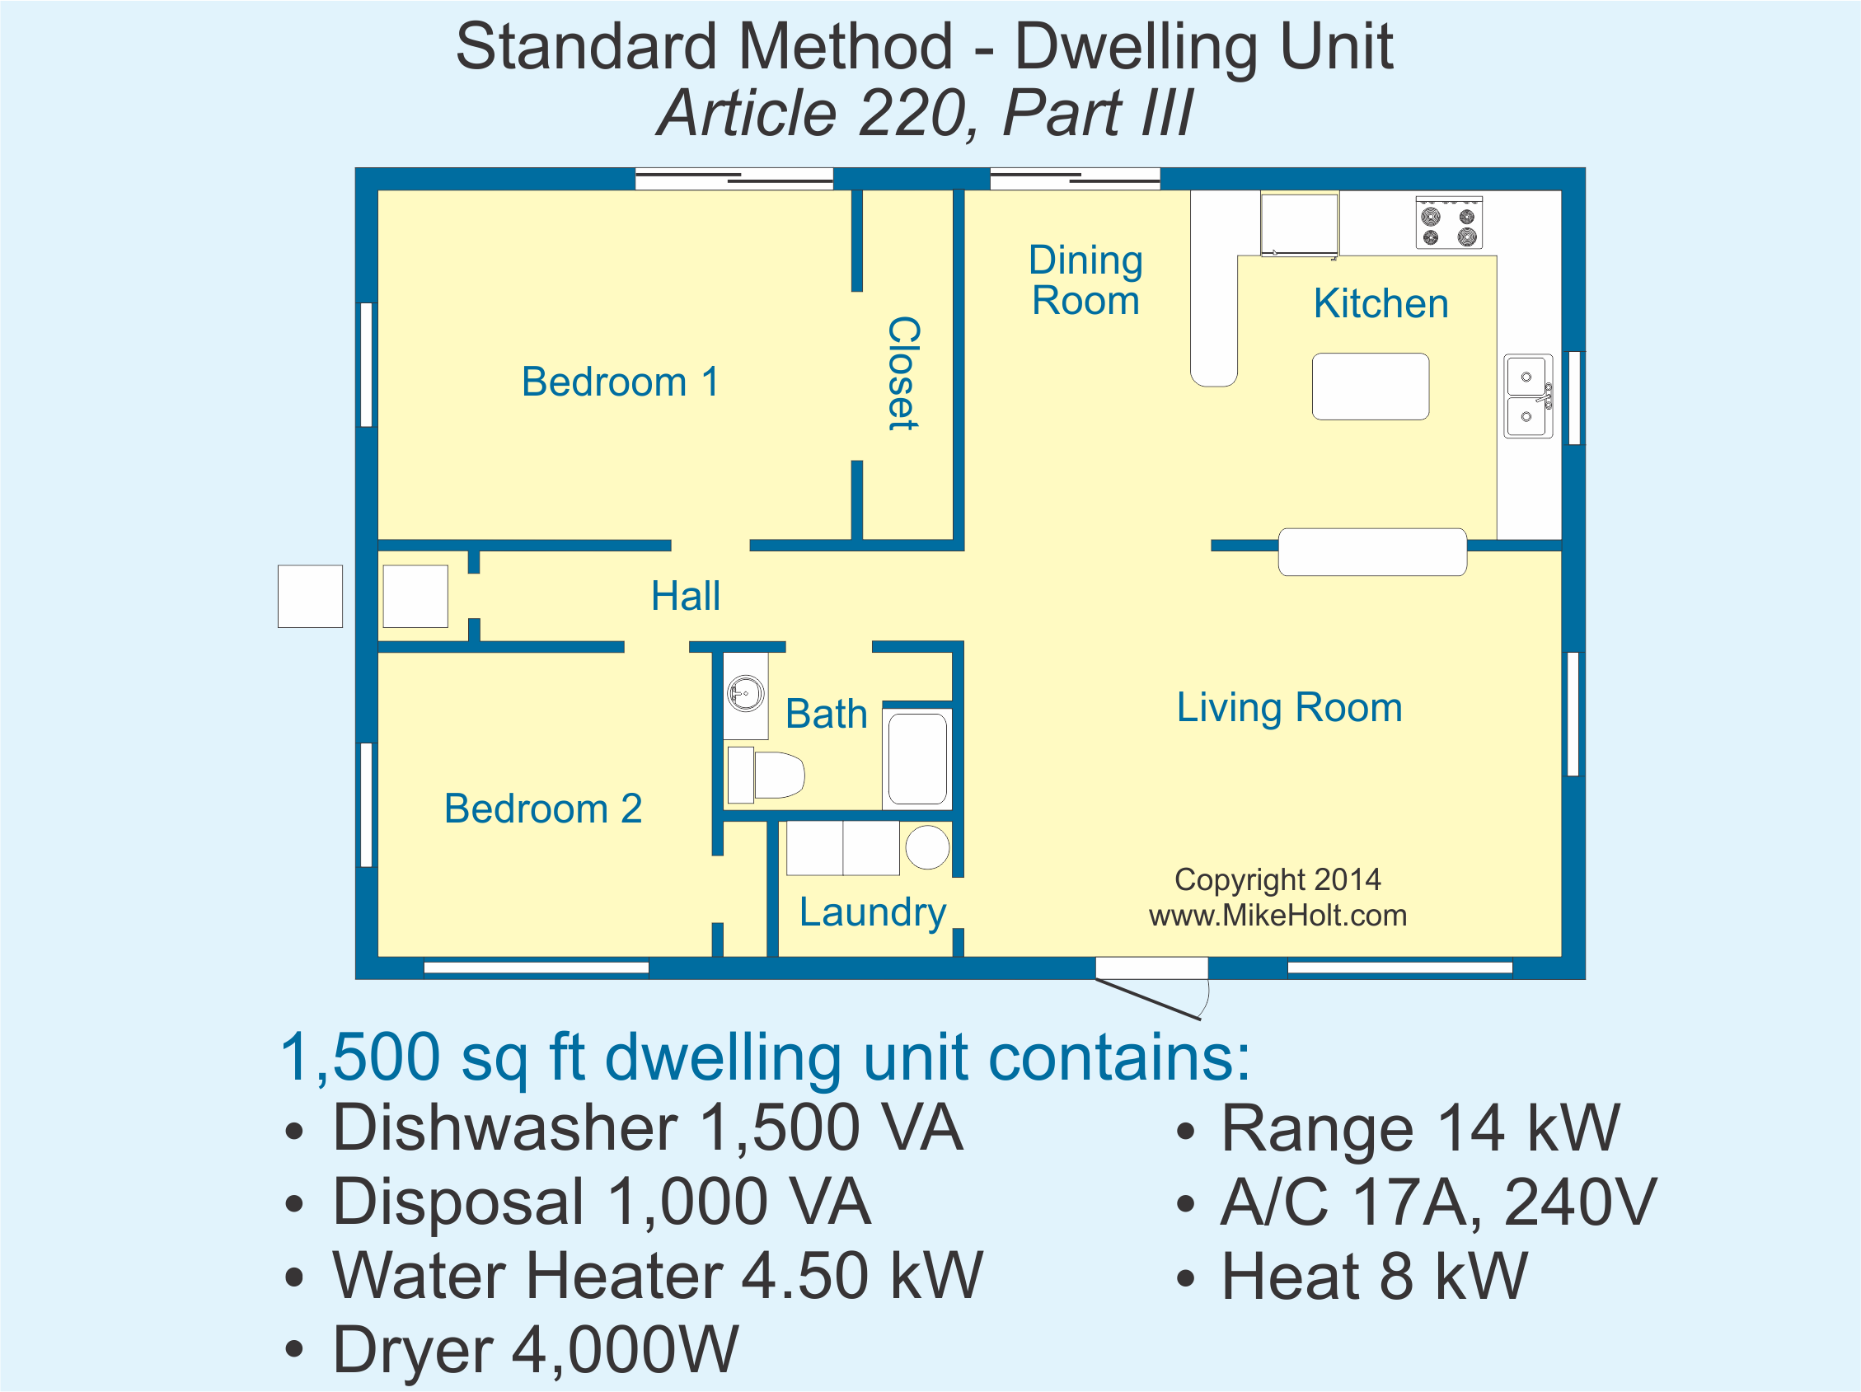

Slide 59
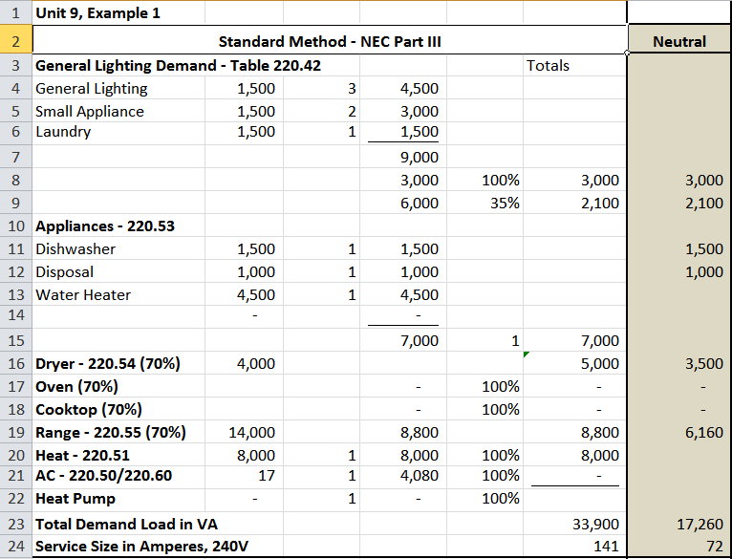

Slide 60
Tamaño del conductor de servicio
Ejemplo 1
Service Rated 150A
Service Conductors = Service x 83%
Service Conductors = 150A x 83%
Service Conductors = 124.5A
1 AWG rated 130A at 75ºC, Table 310.15(B)(16)

Slide 61
Parte B: cálculos de carga con métodos opcionales
Se permite el tamaño de los servicios de conformidad con el método OPCIONAL (Parte IV del artículo 220) en lugar del método normalizado (Parte III del artículo 220).

Slide 62
9.8 Nueva vivienda
Cálculo de carga opcional
Se pueden utilizar los siguientes pasos para determinar el tamaño del alimentador o del servicio de una unidad habitacional utilizando el método opcional que figura en el artículo 220, parte IV:

Slide 63
Paso 1. Demanda de cargas generales [220.82(B)]
100% para los primeros 10 kVA, más el 40% del resto de las clasificaciones generales de iluminación, electrodomésticos pequeños, lavandería y placa de identificación de electrodomésticos.

Slide 64
Paso 2: El más grande de aire acondicionado frente a la calefacción [220.82(C)]
(1) A/C – 100%
(2) Bomba de calor – 100%
(3) Bomba de calor con calentador – 100% de bomba de calor, más el 65% de los calentadores suplementarios
(4) Calentador (no más de tres) – 65%
(5) Calentador (cuatro o más) – 40%

Slide 65
Paso 3: Tamaño del servicio
Para los servicios monofásicos de 120/240V, los conductores de servicio que transportan toda la carga suministrada por el servicio pueden tener un tamaño del 83% de la clasificación del dispositivo de protección contra sobrecorriente del servicio.

Slide 66
9.9 Ejemplos opcionales de cálculo de carga
Qué tamaño se requiere para una unidad de vivienda de 1.500 pies cuadrados que contenga:

Slide 67
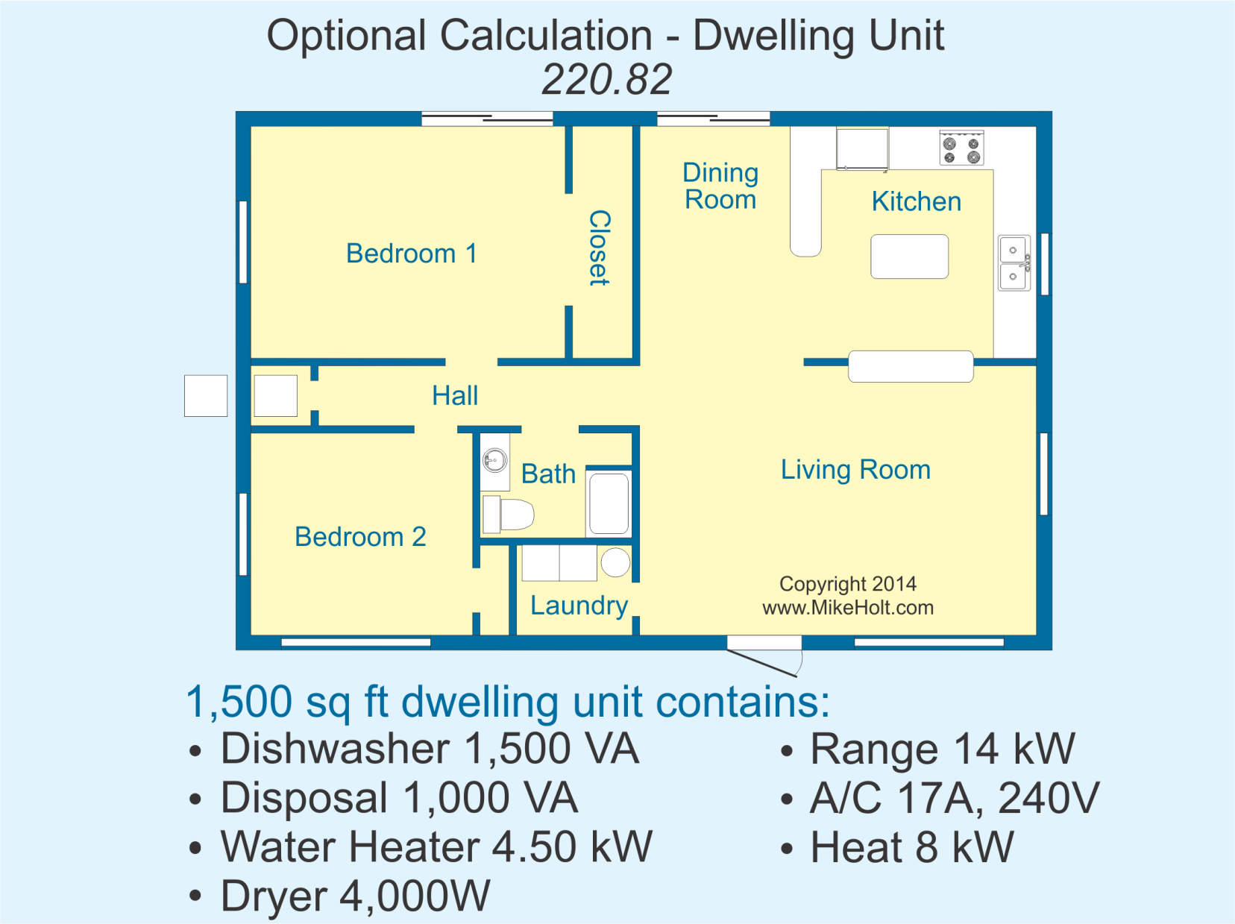

Slide 68
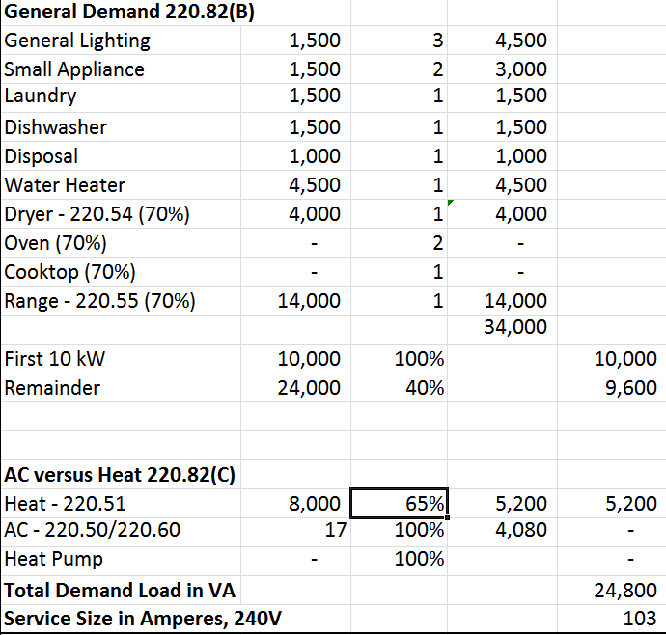

Slide 69
Paso 3: Tamaño del conductor de servicio
Carga total calculada = 24,800 VA
I = VA/E, I = 24,800 VA/240V,
I = 103A
Tamaño del servicio 110A x 0.83 = 91A, 3 AWG Clasificada 100A at 75ºC, Tabla 310.15(B)(16)

Slide 70
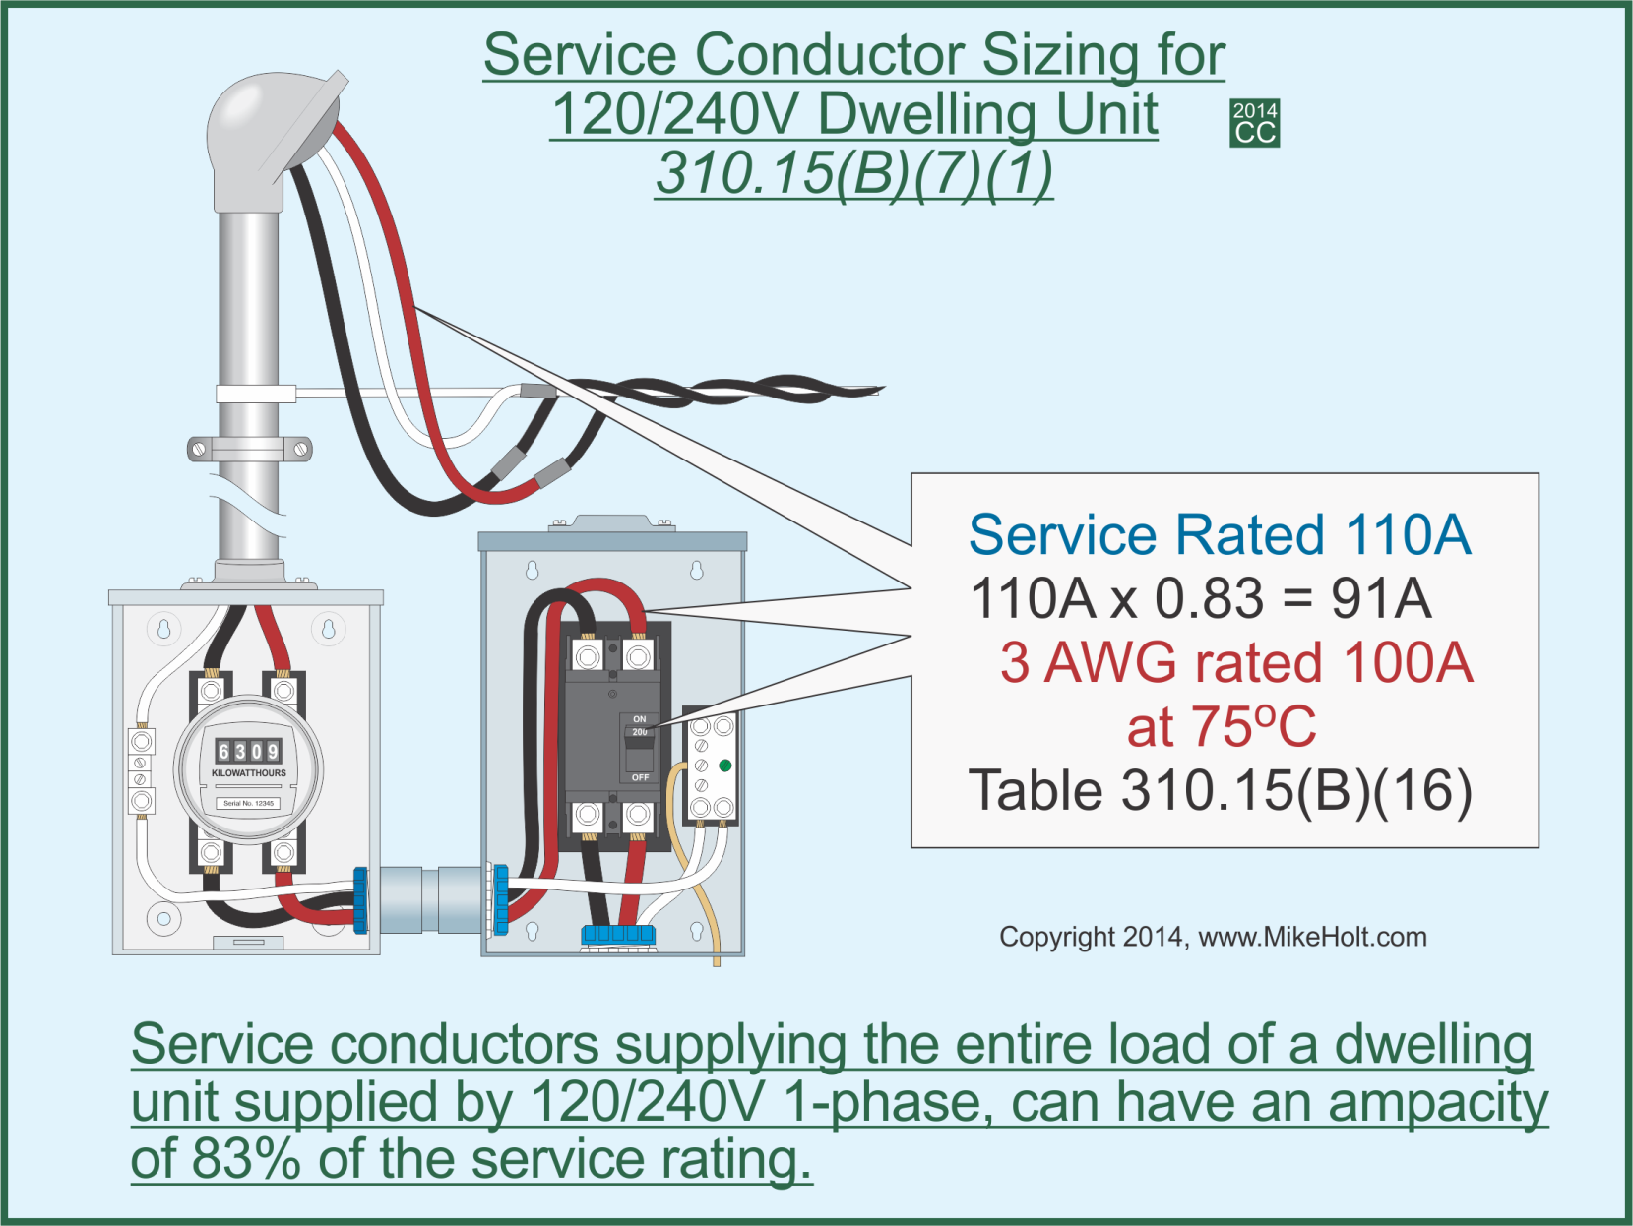

Slide 71
9.10 Vivienda existente
Cálculo de carga opcional
100% para los primeros 8 kVA, más el 40% del resto de las clasificaciones generales de iluminación, electrodomésticos pequeños, lavandería y placa de identificación del electrodoméstico, además de la mayor entre aire acondicionado y calefacción.

Slide 72
9.11 Ejemplo de cálculo de carga opcional de vivienda existente
What size service is required for an existing 1,500 sq ft dwelling unit containing:

Slide 73
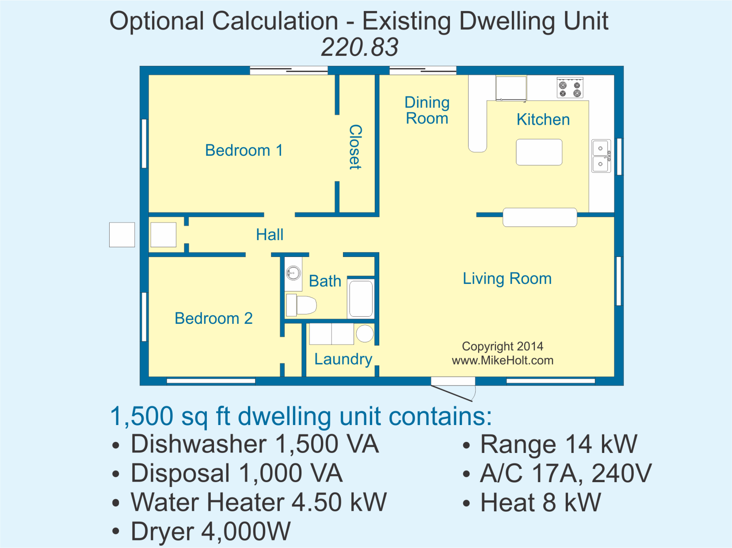

Slide 74
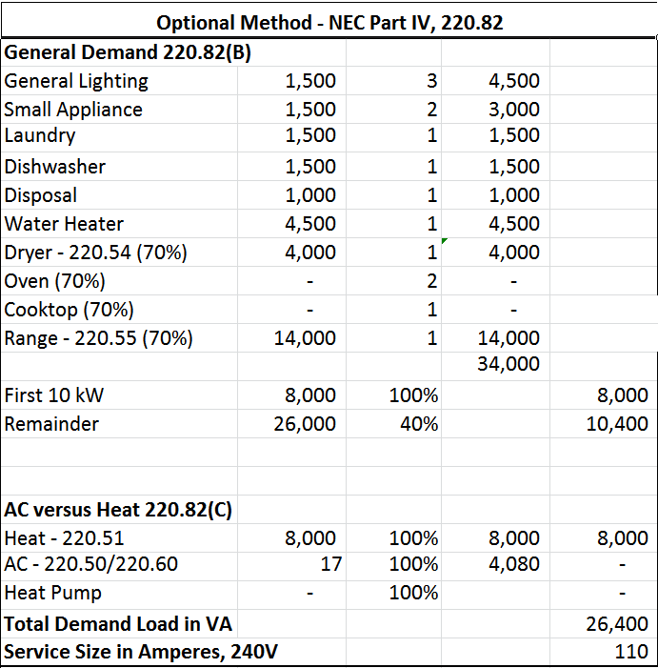

Slide 75
Paso 3: Tamaño del conductor
Carga total calculada 26,400 VA
I = VA/E, I = 26,400 VA/240V,
I = 110A
Tamaño del servicio 110A x 0.83 = 91A, 3 AWG Clasificada 100A at 75ºC, Tabla 310.15(B)(16)

Slide 77
Parte C—Cálculos del neutro

Slide 78
9.12 Cálculos Neutros en Secadores y Equipos de Cocina

Slide 79
Demanda de Carga del Neutro de una secadora [220.61(B)(1)]
La demanda de carga del Neutro de una secadora, se calcula con el 70 por ciento de la demanda de carga determinada por 220,54.

Slide 80
Demanda de Carga del Neutro de una secadora[220.61(B)(1)]
Pregunta: ¿Cuál es la carga del neutro para una secadora de 5,5 kW?
Demanda de Carga de la sewcadora = 5.5 kW [220.54]
Demanda de Carga del neutro= 5.5 kW x 0.70
Demanda de Carga del neutro = 3.85 kW

Slide 81
Demanda de Carga del Neutro de un Equipo de Cocina [220.61(B)(1)]
La demanda de carga los equipos de cocina domésticos, se calcula en el 70 por ciento de la demanda de carga determinada por 220.55.

Slide 82
Demanda de Carga del Neutro de un Equipo de Cocina [220.61(B)(1)]
¿Cuál es la Demanda de Carga del Neutro de un Equipo de Cocina para un range de 14 kW?
El range de 14 kW supera los 12 kW por 2 kW.
Se ha aumentado el valor de la columna C kW en un 10%
Demanda de Carga del Servicio = 8 kW x 1.10
Demanda de Carga del Servicio = 8.8 kW

Slide 83
Demanda de Carga del Neutro de un Equipo de Cocina [220.61(B)(1)]
Neutral Demanda Carga = 8.80 kW x 0.70
Neutral Demand Load = 6.16 kW

Slide 84
9.12 Service Neutral Demand Calculation [220.61(B)]
The neutral load is the maximum unbalanced calculated load between the neutral conductor and any ungrounded conductor as determined by Article 220 Part III.

Slide 85
Service Neutral Demand Load Example
What is the neutral demand load for the following loads…

Slide 86


Slide 88
Neutral Conductor Size
Neutral Demand Load 17,260 VA
I = VA/E, I = 17,260 VA/240V,
I = 72A, 4 AWG rated 85A at 75ºC, Table 310.15(B)(16)

Slide 89
Ejercicio
Calcule los conductores del servicio para una vivienda unifamiliar de 975 sq ft que contiene:
2 Circuitos para pequeños appliances
1 Range de 12kW
1 Dishwasher de 950VA
1 A/C de 6.5kW
1 Circuito de laundry
1 Heat de 8kW
1 Water heater de 5000VA

Slide 90
Ejercicio
Calcule los conductores del servicio para una vivienda unifamiliar de 4000 sq ft que contiene:
3 Circuitos para pequeños appliances
1 Range de 13kW
1 Dishwasher de 1500VA
Disposal de 1000VA
Dryer de 5500W
1 A/C de 6.5kW
1 Circuito de laundry
1 Heat de 8kW
1 Water heater de 5000VA

